Slide 1
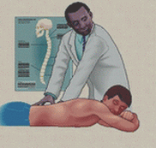
LUMBALGIA

Slide 2
LUMBALGIA
RECUERDA: QUE SI TE HA DOLIDO ALGUNA VEZ EL ALMA, ES PORQUE DIOS, TE HE AGARRADO DEMASIADO FUERTE PARA QUE NO CAIGAS”.

Slide 3
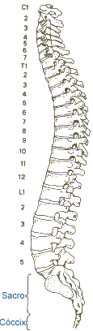
Columna vertebral
VERTEBRAS CERVICALES
LORDOSIS CERVICAL
CURVA CONCAVA HACIA ATRÁS.
C₁ = ATLAS.
C₂ = AXIS
C₇ = PROMINENTE
CIFOSIS DORSAL O TORACICA
CURVA CONVEXA HACIA ATRÁS.
VERTEBRAS DORSALES O TORÁCICAS
LORDOSIS LUMBAR
CURVA CONCAVA HACIA ATRÁS.
VERTEBRAS LUMBARES
VERTEBRAS SACRAS Y COXIGEAS
VISIÓN LATERAL DE LA COLUMNA VERTEBRAL

Slide 4
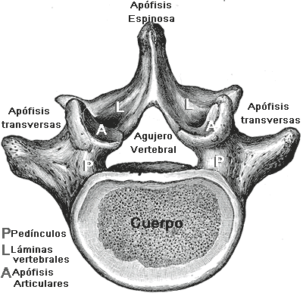
IMAGEN ANATÓMICA DE UNA VERTEBRA
VERTEBRAS TOTALES: 26/33

Slide 5
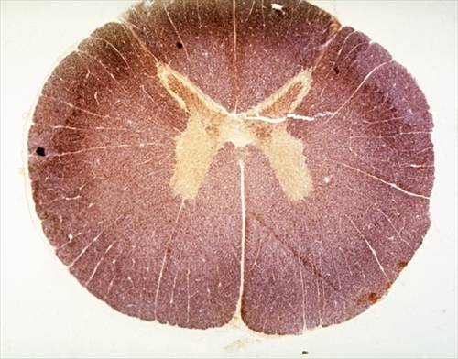
MÉDULA ESPINAL

Slide 6
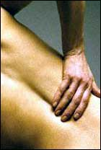
LUMBALGIA
DOLOR EN LA PORCIÓN INFERIOR DE LA ESPALDA, EN UNO O AMBOS LADOS, QUE PUEDE IRRADIARSE A LA REGIÓN GLÚTEA O A LA PARTE SUPERO-POSTERIOR DE MUSLOS Y PIERNAS, QUE ORIGINANDOSE INFLAMACIÓN, CONTRACTURA MUSCULAR, DOLOR Y AFECTACIÓN NERVIOSA

Slide 7
LUMBALGIA OCUPACIONAL
DOLOR EN LA PORCIÓN INFERIOR DE LA ESPALDA, EN UNO O AMBOS LADOS, QUE PUEDE IRRADIARSE A LA REGIÓN GLÚTEA O A LA PARTE SUPERO-POSTERIOR DE MUSLOS Y PIERNAS, DEBIDO A FACTORES DE RIESGOS PRESENTES EN EL PROCESO Y MICRO AMBIENTE LABORAL, ORIGINANDOSE INFLAMACIÓN, CONTRACTURA MUSCULAR, DOLOR Y AFECTACIÓN NERVIOSA

Slide 8
FUENTES DE EXPOSICIÓN Y OFICIOS VINCULADOS A LA LUMBALGIA.
LA AGRICULTURA. LA PESCA.
CONSTRUCCION.
TRABAJOS DE ESTIBA.
TRABAJO SEDENTARIO PROLONGADO.
TRABAJOS CON EL TRONCO INCLINADO. MOVILIZACION DE ENFERMOS
EXPOSICION A VIBRACIONES DE ALTA FRECUENCIA. OTROS.

Slide 9
LUMBALGIA LABORAL.
ANÁLISIS DE SU HISTORIA NATURAL.
PATOLOGÍA INTERMITENTE, CUYA FASE AGUDA DURA ENTRE 3 Y 10 DÍAS, CON UN INTERVALO DE REAPARICIÓN QUE OSCILA ENTRE 02-03 MESES A 02-03 AÑOS.

Slide 10
LUMBALGIA LABORAL.
RECUPERACIÓN DEL CUADRO:
EL 57 % SE RECUPERA EN UNA SEMANA.
EN SEIS SEMANAS YA SE HA RECUPERADO EL 90 % DE LOS AFECTADOS.
EN 12 SEMANAS SE HA RECUPERADO EL 95 %,
PERSISTE CON DOLORES Y OTRAS MANIFESTACIONES CLÍNICAS 1.2.%.
DE UN 60 % A 85% DE LOS AFECTADOS PRESENTA RECAÍDA DEL CUADRO.

Slide 11
PRESIÓN EN KILOS/PRESIÓN O KILOS/FUERZA SOBRE LOS DISCOS LUMBARES SEGÚN ANGULO DE INCLINACIÓN Y PESO LEVANTADO
ANGULO DE INCLINACIÓN DEL TRONCO | CARGA : 0 Kg./PESO. | Carga: 50 Kg./PESO.
0° | 50 Kg/Presión | 100Kg/Presión
30° | 150Kg/Presión | 350Kg/Presión
60° | 260Kg/Presión | 600Kg/Presión
90° | 300Kg/Presión | 700Kg/Presión

Slide 12
LUMBALGIA LABORAL.
ÍNDICADORES DE EXPOSICIÓN.
TODO TRABAJO REQUIERE PARA SU REALIZACIÓN UN CONSUMO DE ENERGÍA QUE SERÁ MAYOR, SEGÚN SEA MAYOR EL ESFUERZO REALIZADO.

Slide 13
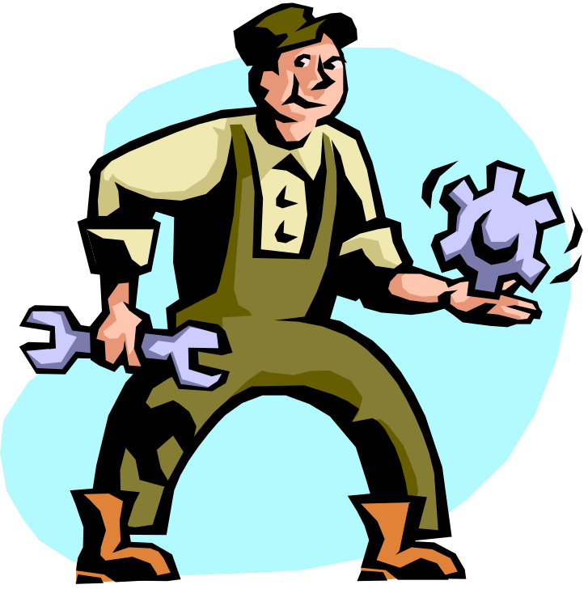
LUMBALGIA LABORAL.
ÍNDICADORES DE EXPOSICIÓN.
EL ESFUERZO FÍSICO PUEDE SER:
A. ESTÁTICO. LA CONTRACCIÓN DE LOS MÚSCULOS ES PERMANENTE Y SOSTENIDA DURANTE UN CIERTO PERÍODO DE TIEMPO.

Slide 14
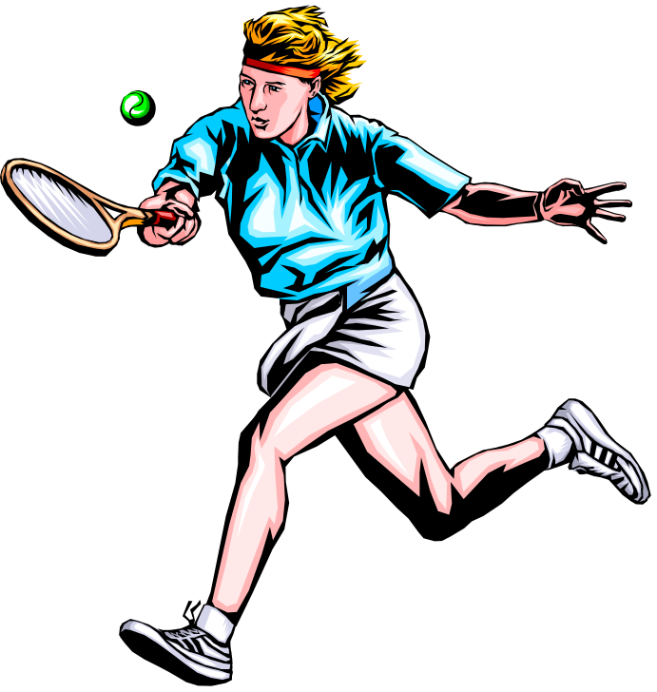
LUMBALGIA LABORAL.
ÍNDICADORES DE EXPOSICIÓN.
EL ESFUERZO FÍSICO PUEDE SER:
B.. DINÁMICO. LO PRODUCE UNA SUCESIÓN PERIÓDICA DE TENSIONES Y RELAJAMIENTOS DE LOS MÚSCULOS DE CORTA DURACIÓN.

Slide 15

LUMBALGIA LABORAL.
ÍNDICADORES DE EXPOSICIÓN.
EL ESFUERZO FÍSICO PUEDE SER POR:
C. LA POSTURA DE TRABAJO: PARA REALIZAR TRABAJO SE REQUIERE UNA DETERMINADA POSTURA, SI ES INADECUADA Y MANTENIDA POR LARGO TIEMPO ES NECESARIO UN ESFUERZO ADICIONAL AL EXIGIDO POR LA TAREA.

Slide 16
LUMBALGIA: ETIOLOGÍA Y CLASIFICACIÓN: (1)
LUMBALGIA IDIOPATICA NO LABORAL.
TRASTORNOS CONGÉNITOS.
1.ASIMETRÍA DE LAS FACETAS ARTICULARES:

Slide 17
ANOMALÍAS CONGENITAS DE LA C.V.
SACRALIZACIÓN:
EN LA QUINTA VÉRTEBRA LUMBAR (L5) SE PRODUCE UN CRECIMIENTO DE UNA O LAS DOS APÓFISIS TRANSVERSAS, (MEGAPOFISIS) DANDO LUGAR A UNA FUSIÓN DE ÉSTA CON EL SACRO.

Slide 18
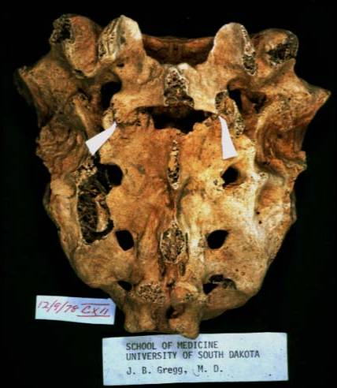
LUMBALGIA: ETIOLOGÍA Y CLASIFICACIÓN: (1)
LUMBALGIA IDIOPATICA NO LABORAL.
TRASTORNOS CONGÉNITOS.
2.SACRALIZACIÓN DE LA ULTIMA VÉRTEBRA LUMBAR.

Slide 19
ANOMALÍAS CONGENITAS DE LA C.V.
LUMBARIZACIÓN: INDIVIDUALIZACIÓN DE LA PRIMERA VÉRTEBRA DEL SACRO QUE NO SE HA FUSIONADO CON LAS OTRAS VÉRTEBRAS SACRAS Y PARECE UNA VÉRTEBRA LUMBAR MÁS.

Slide 20
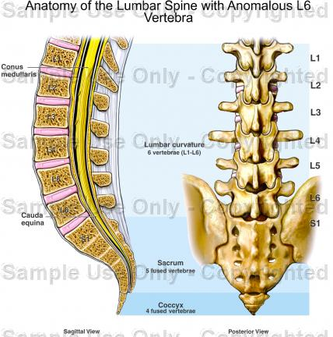
LUMBALGIA: ETIOLOGÍA Y CLASIFICACIÓN: (1)
LUMBALGIA IDIOPATICA NO LABORAL.
3.LUMBARIZACIÓN DE LA PRIMERA VÉRTEBRA SACRA.
LA PRIMERA VERTEBRA SACRA SE CONVIERTE EN LUMBAR.

Slide 21
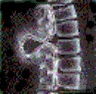
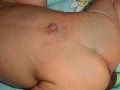
LUMBALGIA IDIOPATICA NO LABORAL. ANOMALIAS CONGENITAS DE LA C.V
4.ESPINA BÍFIDA: FISURA O HENDIDURA CONGÉNITA DE LOS ARCOS VERTEBRALES. CUANDO EL TUMOR ES PEQUEÑO Y NO SOBRESALE SE LE LLAMA ESPINA BÍFIDA OCULTA.

Slide 22
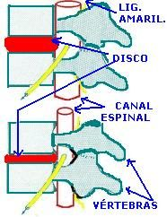
ANOMALIAS CONGENITAS DE LA C.V.
ESTENOSIS
DEL CANAL
ESPINAL
LUMBAR.
POR:
ACCIDENTES.
ENFERMEDADES
CONGENITAS.

Slide 23
ANOMALÍAS DE LA COLUMNA VERTEBRAL
ESCOLIOSIS
CURVATURA ANORMAL O DESVIACIÓN LATERAL DE LA COLUMNA EN EL PLANO FRONTAL, CON ROTACIÓN Y ACUÑAMIENTO VERTEBRAL DE FORMA PERMANENTE.

Slide 24
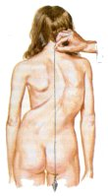
ANOMALÍAS DE LA C.V.
ESCOLIOSIS:
HIPÓCRATES: DEL GRIEGO ESCOLIOS = TORTUOSO O
TORCIDO.

Slide 25
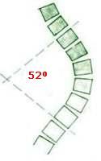
ANOMALÍAS DE LA COLUMNA VERTEBRAL
ESCOLIOSIS
CUANDO LOS GRADOS DE DESVIACIÓN LATERAL EN RELACIÓN AL EJE MEDIAL DE LA COLUMNA ES MENOR DE 25º SE HABLA DE ESCOLIOSIS LEVE; SI ESTÁ ENTRE 25 Y 50º: ESCOLIOSIS MEDIANA; SI SUPERA LOS 50º ESCOLIOSIS GRAVE.

Slide 26
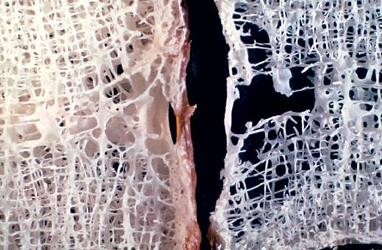
LUMBALGIA: ETIOLOGÍA Y CLASIFICACIÓN:(3)
LUMBALGIA IDIOPATICA NO LABORAL.
TRASTORNOS METABÓLICOS.
1.OSTEOPOROSIS. OTRAS.
EL HUESO DE LA DERECHA, PARTE DE UNA VÉRTEBRA LUMBAR, TIENE OSTEOPOROSIS. ES MÁS DELGADO Y POROSO QUE EL SANO DE LA IZQUIERDA.

Slide 27
LUMBALGIA: ETIOLOGÍA Y CLASIFICACIÓN:(3)
LUMBALGIA IDIOPATICA NO LABORAL.
ENFERMEDADES INFECCIOSAS.
1. AGUDAS.
2.CRÓNICAS: TUBERCULOSIS. OSTEOMIELITIS CRÓNICA. OTRAS.

Slide 28
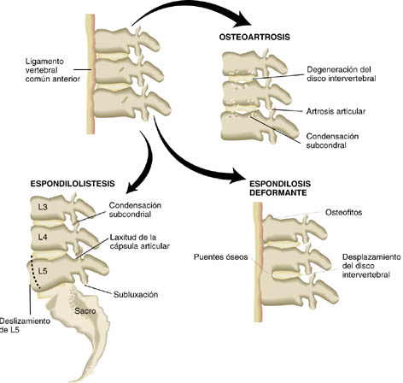
ENFERMEDADES DEGENERATIVAS.
1. OSTEOARTROSIS. ESPONDILOSIS. OTRAS.

Slide 29
ANOMALÍAS DE LA COLUMNA VERTEBRAL
ESPONDILOLISTESIS:
DESPLAZAMIENTO DE UNA VÉRTEBRA SOBRE OTRA. HACIA ADELANTE HABLAMOS DE ANTEROLISTESIS, Y HACIA ATRÁS, DE RETROLISTESIS.
EN SU MAYOR PARTE SE LOCALIZA ENTRE L₅ - S₁. AUNQUE TAMBIÉN APARECE ENTRE L₄ L₅, SOBRE TODO CUANDO EXISTE DE LA 6ª VÉRTEBRA LUMBAR SACRALIZACIÓN.

Slide 30
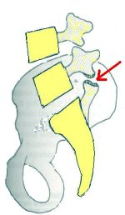
ANOMALÍAS DE LA C.V.
ESPONDILOLISIS:
FRECUENTEMENTE APARECE ENTRE L5 Y S1. ROTURA DE LA LÁMINA QUE UNE, EN LA ARTICULACIÓN FACETARIA, LAS DOS APÓFISIS ESPINOSAS DE VÉRTEBRAS CONTIGUAS.

Slide 31
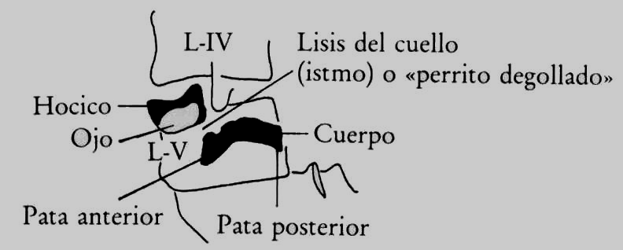
LESIONES MECÁNICAS DEL DISCO VERTEBRAL
ESPONDILÓLISIS

Slide 32
ESPONDILOSIS
LA ESPONDILOSIS DEFORMANTE ES UNA LESIÓN DEGENERATIVA DE LA COLUMNA VERTEBRAL CONSISTENTE EN LA FORMACIÓN DE ESPOLONES,(TAMBIÉN LLAMADOS PICOS DE LORO) O PUENTES ÓSEOS QUE VAN DESDE UN ESPACIO DE DISCO INTERVERTEBRAL A OTRO.

Slide 33
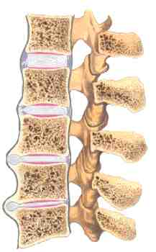
ESPONDILOSIS
ESTADIO I: BRECHAS ANTERIORES EN EL ANILLO FIBROSO.
ESTADIO II: PROLAPSO DEL DISCO, QUE ELEVA EL LIGAMENTO LONGITUDINAL ANTERIOR Y EL PERIOSTIO.
ESTADIO III: EL OSTEOFITO HORIZONTAL SE EXTIENDE EN LA DIRECCIÓN DEL LIGAMENTO, HACIÉNDOSE VERTICAL Y FORMANDO LOS DENOMINADOS "PICOS DE LORO".
ESTADIO IV: SE OBSERVA FUSIÓN DEL OSTEOFITO SUPERIOR E INFERIOR. PUEDEN OBSERVARSE SIMULTÁNEAMENTE LOS CAMBIOS CARACTERÍSTICOS DE LA DEGENERACIÓN DEL DISCO INTERVERTEBRAL (OSTEOCONDROSIS).

Slide 34
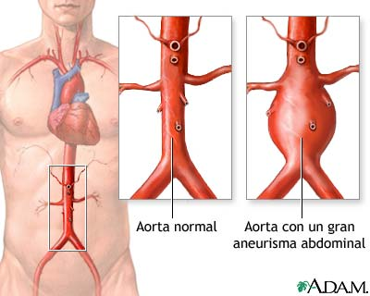
LUMBALGIA IDIOPATICA NO LABORAL.
TRASTORNOS CIRCULATORIOS.
1. ANEURISMA DE AORTA. OTRAS.

Slide 35
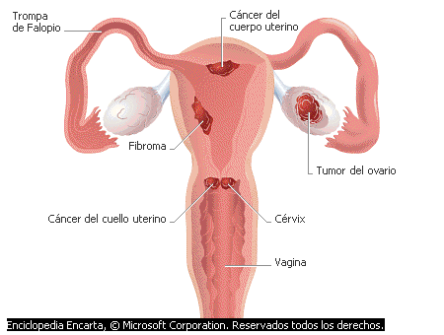
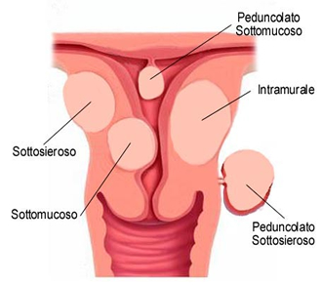
LUMBALGIA: ETIOLOGÍA Y CLASIFICACIÓN:(4)
LUMBALGIA IDIOPATICA NO LABORAL.
CAUSALGÍA MECÁNICA.
1.INTRÍNSECAS: HIPOTONÍA MUSCULAR.
2.EXTRÍNSECAS: FIBROMA UTERINO. ENFERMEDADES PÉLVICAS. ENFERMEDADES PROSTÁTICAS. ESCOLIOSIS LUMBAR.

Slide 36
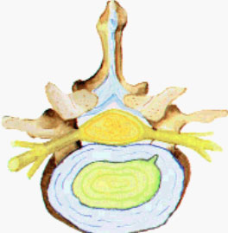
LESIONES MEDULARES
FISURA DISCAL CONSISTE EN EL DESGARRO DE LA ENVOLTURA FIBROSA DEL DISCO. LA FORMA MÁS TÍPICA ES LA FISURA RADIAL, EN LA QUE EL DESGARRO ES PERPENDICULAR A LA DIRECCIÓN DE LAS FIBRAS.

Slide 37
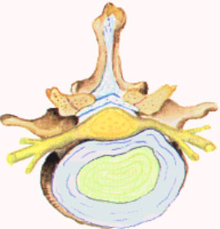
LESIONES MEDULARES
LA PROTRUSIÓN DISCAL DEFORMACIÓN DE LA ENVOLTURA FIBROSA POR EL MATERIAL GELATINOSO DEL NÚCLEO PULPOSO CONTRA ELLA.

Slide 38
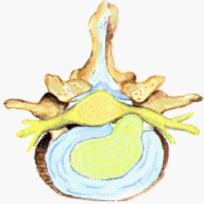
LESIONES MEDULARES
LA HERNIA DISCAL LA ENVOLTURA LLEGA A ROMPERSE Y PARTE DEL NÚCLEO PULPOSO SALE FUERA DE LA ENVUELTA

Slide 39
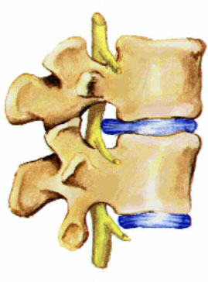
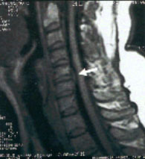
VISTA LATEAL DE LA HERNIA

Slide 40
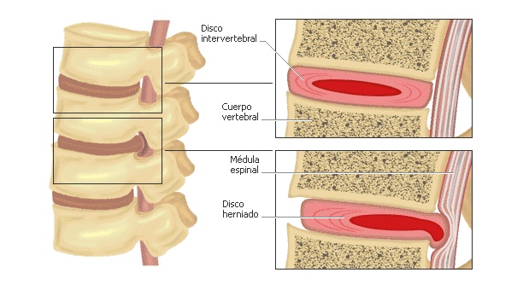
LA HERNIA O PROLAPSO DISCAL
HERNIA DISCAL.

Slide 41
RUPTURA DEL DISCO | RAÍZ COMPRI MIDA | DOLOR | ALTERACIONES DE LA SENSIBILIDAD | TRASTOR NO MOTOR | REFLEJOS
L3-L4 | L3 | EN ARTICULACIÓN SACROILÍACA Y CADERA. REGIÓN POSTERO EXTERNA DEL MUSLO Y ANTERIOR DE LA PIERNA | ANTERO INTERNO DE LA PIERNA | DEBILI DAD AL EXTEN DER LA RODILLA. | REFLEJO ROTULIA NO DISMINUI DO O AUSENTE.

Slide 42
RUPTU RA DEL DISCO | RAÍZ COMPRIMIDA | DOLOR | ALTERACIONES DE LA SENSIBILI DAD | TRASTOR NO MOTOR | REFLEJOS
L4-L5 | L5 | EN ARTICULACIÓN SACROILÍACA Y CADERA. REGIÓN POSTERO EXTERNA DEL MUSLO Y DE LA PIERNA | LATERAL EXTERNO DE LA PIERNA. DORSO DEL PIE Y EL PRIMER DEDO | DORSI- FLEXIÓN DEL PRIMER DEDO Y OCASIO NALMEN TE EL PIE. | NO.

Slide 43
RUPTU RA DEL DISCO | RAÍZ COMPRIMIDA | DOLOR | ALTERACIONES DE LA SENSIBILI DAD | TRASTOR NO MOTOR | REFLEJOS
L5-S1 | S1 | EN ARTICULACIÓN SACROILÍACA Y CADERA. REGIÓN POSTERO EXTERNA DEL MUSLO Y DE LA PIERNA Y EL TALÓN. | LATERAL EXTERNO DE LA PIERNA. PIE Y 3^{RO}, 4^{TO} Y 5^{TO} DEDOS DEL PIE | FLEXIÓN PLANTAR DEL PIE Y DEL PRIMER DEDO | REFLEJO AQUILEO DISMINUIDO O AUSENTE.

Slide 44
LUMBLUMBALGIA IDIOPATICA NO LABORAL.
B. TUMORES:
1.TUMORES BENIGNOS: NEURINOMAS. MENINGIOMAS. OSTEOMA OSTEOIDE. OSTEOBLASTOMA BENIGNO.
2.TUMORES MALIGNOS: MIELOMA MÚLTIPLE. TUMORES NERVIOSOS PRIMITIVOS. METÁSTASIS DE MAMAS, PRÓSTATA, PULMÓN, RIÑÓN, TIROIDES. ETC. ENTRE LOS MALIGNOS, LOS MÁS FRECUENTES SON: EL SARCOMA DE EWING, EL OSTEOSARCOMA Y LAS METÁSTASIS DEL NEUROBLASTOMA.

Slide 45
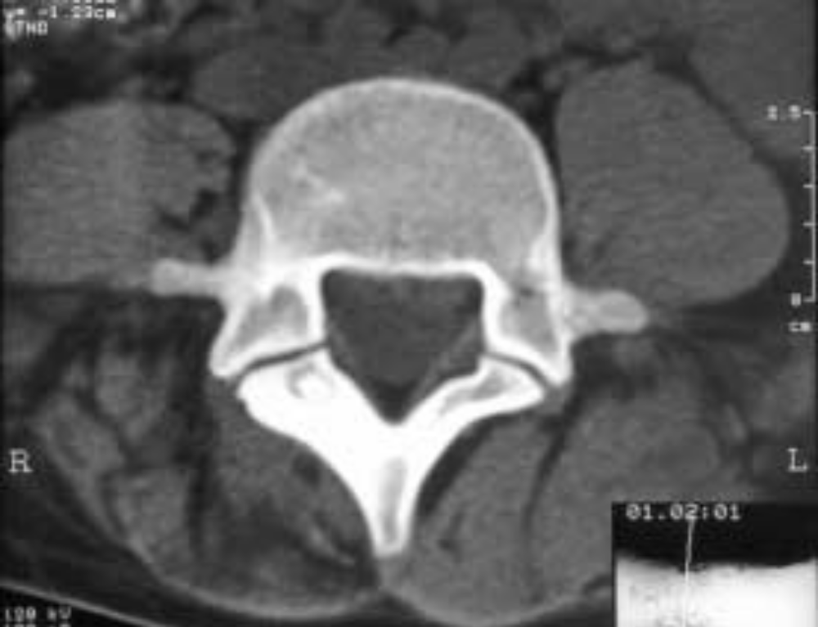
LUMBALGIA IDIOPATICA NO LABORAL. TUMORES
CAUSALGÍA MECÁNICA. TAC: CORTE AXIAL OSTEOMA OSTEOIDE EN PEDUNCULO DERECHO DE VÉRTEBRA L4

Slide 46
LUMBLUMBALGIA IDIOPATICA NO LABORAL.
C. TRAUMATISMOS NO LABORALES.
1. DISTENSIÓN LUMBAR.
2.FRACTURAS DE CUERPOS VERTEBRALES.
3.FRACTURAS DE APÓFISIS TRANSVERSAS.
4.ESPONDILOLISIS Y ESPONDILOLISTESIS.

Slide 47

LUMBALGIA: ETIOLOGÍA Y CLASIFICACIÓN:(4)
LUMBALGIA IDIOPATICA NO LABORAL.
TRASTORNOS PSICONEURÓTICOS.
REACCIONES ANSIOSAS.
REACCIONES HISTÉRICAS.
REACCIONES FÓBICAS.
REACCIÓN OBSESIVOCOMPULSIVA.
REACCIÓN DEPRESIVA.
PSICONEUROSIS.
HIPOCONDRÍA.
NEUROSIS OCUPACIONAL.
OTROS.

Slide 48

LUMBALGIA: ETIOLOGÍA Y CLASIFICACIÓN:(4)
LUMBALGIA IDIOPATICA NO LABORAL.
2.SIMULACIÓN:BUSCANDO COMPENSACIÓN ECONÓMICA. (SÍNDROME DE LA CATAPLASMA VERDE).

Slide 49
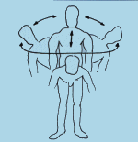
LUMBALGIA LABORAL.
.
SE PIDE REALIZAR MOVIMIENTOS DE FLEXIÓN EN ÁNGULOS NORMALES ENTRE 40º Y 60º Y EXTENSIÓN ENTRE 20º-35º, E INCLINACIÓN LATERAL ENTRE 15º-Y 20º Y ROTACIÓN ENTRE 3º-Y18º).
PRUEBA DE LA COLUMNA VERTEBRAL PARA LA FLEXO-EXTENSIÓN, INCLINACIÓN LATERAL Y ROTACIÓN.

Slide 50
LUMBALGIA LABORAL.
EXPLORACIÓN FÍSICA
EN LA INSPECCIÓN INICIAL, CON EL PACIENTE DESNUDO SE VALORARÁ SU ACTITUD POSTURAL (ERECTA, INCLINACIÓN HACIA UNO U OTRO LADO,...)
ASÍ COMO ANOMALÍAS CUTÁNEAS (MANCHAS, MECHONES DE PELO,...) QUE PUEDAN SUGERIR PATOLOGÍA SUBYACENTE (ESPINA BÍFIDA, ESCOLIOSIS, ALTERACIONES ÓSEAS CONGÉNITAS,OTRAS.).

Slide 51
LUMBALGIA LABORAL.
LA PALPACIÓN SE CENTRARÁ ESPECIALMENTE EN LA PALPACIÓN DE LAS APÓFISIS ESPINOSAS. SI NO SE PALPA LA APÓFISIS, HEMOS DE PENSAR EN ESPINA BÍFIDA;
SI EXISTE UN HUECO PALPABLE ENTRE UNA Y OTRA, SE SOSPECHARÁ UNA ESPONDILOLISTESIS.
LA PALPACIÓN DE PARTES BLANDAS INCLUYE LIGAMENTOS SUPRAESPINOSO E INTERESPINOSO, MÚSCULOS PARAESPINALES, ZONA DEL NERVIO CIÁTICO, MÚSCULOS ABDOMINALES ANTERIORES Y REGIÓN INGUINAL

Slide 52
LUMBALGIA LABORAL.
EN LA EXPLORACIÓN NEUROLÓGICA DE LAS EXTREMIDADES INFERIORES SE VALORAN ZONAS DE DOLOR, HIPOERGIA, DEBILIDAD, ATROFIA Y REFLEJOS.
SE EXPLORARÁN LOS REFLEJOS PATOLÓGICOS QUE INDICAN LESIÓN DE LA MOTONEURONA SUPERIOR. ESTOS SON EL REFLEJO CUTÁNEO PLANTAR Y EL DE OPPENHEIN.

Slide 53
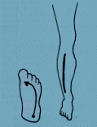
LUMBALGIA LABORAL.
REFLEJO CUTÁNEO-PLANTAR Y DE OPPENHEIN.
SE CONSIDERAN PATOLÓGICOS CUANDO SE EXTIENDE EL PRIMER DEDO DEL PIE Y EL RESTO SE FLEXIONA.

Slide 54
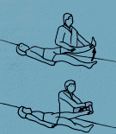
LUMBALGIA LABORAL.
PRUEBA DE LASÉGUE COMPLEMENTADA CON EL TEST DE BRAGARD.

Slide 55
LUMBALGIA LABORAL.
PRUEBAS COMPLEMENTARIAS
SÓLO INDICADAS SI EL DOLOR PERSISTE MÁS DE DOS SEMANAS O SE SOSPECHA DE ALTERACIONES METABÓLICAS, PATOLOGÍA INFLAMATORIA O MALIGNA.

Slide 56
LUMBALGIA LABORAL.
PRUEBAS COMPLEMENTARIAS 2
DE LABORATORIO: SI SE SOSPECHA PATOLOGÍA INFLAMATORIA, TUMORAL O METABÓLICA.
1. DETERMINACIÓN DE CALCIO Y FÓSFORO SÉRICO.
2. FOSFATASA ALCALINA.
3. FOSFATASA ÁCIDA EN HOMBRES > 40 AÑOS POR SOSPECHA DE TUMOR PROSTATICO.
4. RECUENTO LEUCOCITARIO.
5. VELOCIDAD DE SEDIMENTACIÓN GLOBULAR
6. Y SISTEMÁTICO DE ORINA.

Slide 57
LUMBALGIA LABORAL.
PRUEBAS COMPLEMENTARIAS 3
PRUEBAS DE IMAGEN:
1.RADIOGRAFÍAS SIMPLES LATERAL Y ANTEROPOSTERIOR DE COLUMNA LUMBAR (AP Y L )
2.CAT TOMOGRAFÍA AXIAL COMPUTERIZADA
3.RM. RESONANCIA MAGNÉTICA.
4.EMG. ELECTROMIOGRAFÍA SE SOSPECHA DE DISFUNCIÓN NERVIOSA.

Slide 58
CADENA EPIDEMIOLOGICA
AGENTE
RESERVORIO
CARACTERISTICAS DEL HUESPED
PUERTA DE SALIDA
PUERTA DE ENTRADA
MECANISMO DE TRANSMISION

Slide 59
CADENA EPIDEMIOLOGICA DE LA LUMBALGIA COMO A.T.
INSEGURIDAD
EN EL
TRABAJO
CYMAT
ORGANIZACION DEL TRABAJO
PROCESO DE TRABAJO
EDAD. INEXÉRIENCIA
EDUCACION PREVENTIVA
PROCESO
INFLAMATORIO
DE UNA
RAÍZ NERVIOSA
EN ZONA. L.S.
DE LA C.V.
ZONA. LUMBOSACRA
DE LA COLUMNA VERTEBRAL
TRAUMA
FÍSICO
VIOLENTO.

Slide 60
LUMBALGIA LABORAL Y LA POSIBLE ASOCIACIÓN ENTRE FACTORES PERSONALES Y LABORALES.
LUMBALGIA COMO ACCIDENTE DE TRABAJO.
.FACTORES DE RIESGO:
FACTORES DE LA INSEGURIDAD EN EL TRABAJO. (CONDICIONES INSEGURAS Y ACTOS INSEGUROS)
1.MÉTODOS O PROCEDIMIENTOS PELIGROSOS DURANTE LA JORNADA DE TRABAJO.
2.SUPERFICIES DE TRABAJO IRREGULARES O INESTABLES, RESBALOSAS.
3.EQUIPOS DE TRABAJO MAL DISEÑADOS O MAL COLOCADOS.
4.EQUIPOS O MAQUINARA SIN MANTENIMIENTO PREVENTIVO.
5.DISEÑO NO ERGONÓMICO DE LOS PUESTOS DE TRABAJO.
6.FALTA O USO INADECUADO DE EQUIPOS DE PROTECCIÓN PERSONAL.
7. OTROS.

Slide 61
FISIOPATOLOGÍA DE LA LUMBALGIA COMO ACCIDENTE DE TRABAJO.
FACTOR DE INSEGURIDAD EN EL TRABAJO
MÉTODOS O PROCEDIMIENTOS PELIGROSOS.
SUPERFICIES IRREGULARES
SOBRE-ESFUERZO FÍSICO
SOBRECARGA FUNCIONAL
FALTA DE EQUIPOS DE PROTECCIÓN PERSONAL
TRAUMA FÍSICO. TENSIÓN IRRITACIÓN DE UNA PROCESO
MUSCULAR. RAÍZ NERVIOSA. INFLAMATORIO

Slide 62
CADENA EPIDEMIOLOGICA DE LA LUMBALGIA COMO E. DEL T.
LA SOBRECARGA
ERGONOMICA
EN EL
TRABAJO
CYMAT
ORGANIZACION DEL TRABAJO
PROCESO DE TRABAJO
EDAD. INEXÉRIENCIA
EDUCACION PREVENTIVA
PROCESO
INFLAMATORIO
DE UNA
RAÍZ NERVIOSA
EN ZONA. L.S.
DE LA C.V.
ZONA. LUMBOSACRA
DE LA COLUMNA VERTEBRAL
MICRO
TRAUMA
FÍSICO.

Slide 63
LUMBALGIA LABORAL Y LA POSIBLE ASOCIACIÓN ENTRE FACTORES PERSONALES Y LABORALES.
LUMBALGIA COMO ENFERMEDAD PROFESIONAL.
FACTORES DE RIESGO:
CARGA EXCESIVA DE TRABAJO
POSTURAS INCORRECTAS.
SOBRE-ESFUERZO FÍSICO.
MOVIMIENTOS REPETITIVOS Y/O FORZADOS.
INTENSIFICACIÓN DE LA JORNADA DE TRABAJO
RITMO DE TRABAJO INTENSO. JORNADA PROLONGADA DE TRABAJO.
DISEÑO INADECUADO DEL PUESTO DE TRABAJO.
OTROS

Slide 64
FISIOPATOLOGÍA DE LA LUMBALGIA COMO ENFERMEDAD PROFESIONAL.
INTENSIDAD DE LA CARGA LABORAL
POSTURAS INCORRECTAS.
HIPERMOVILIDAD SOBRE-ESFUERZO FÍSICO
ARTICULAR AUMENTADA.
SOBRECARGA FUNCIONAL
MICROTRAUMAS. TENSIÓN IRRITACIÓN DE UNA PROCESO
DISMINUCIÓN DEL MUSCULAR. RAÍZ NERVIOSA. INFLAMATORIO
RIEGO VASCULAR.

Slide 65
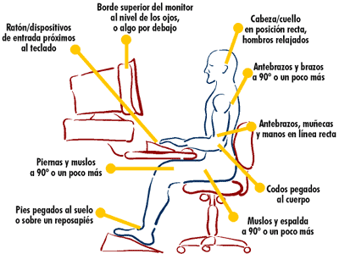
POSTURA CORRECTA

Slide 66
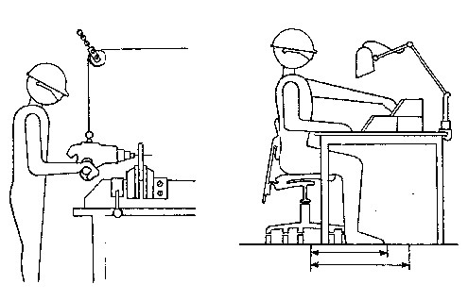
ERGONOMÍA
PUESTO DE TRABAJO ERGONOMICO

Slide 67
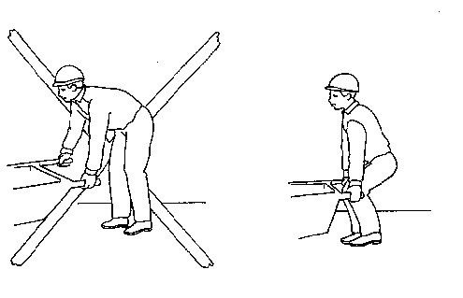
ERGONOMÍA:CÓMO LEVANTAR Y LLEVAR CARGAS CORRECTAMENTE
NO
SI
EVITA ESE MOLESTO DOLOR DE CINTURA. MANTEN LA ESPALDA RECTA

Slide 68
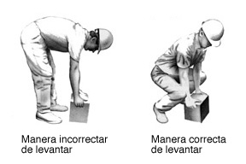
POSTURA INCORRECTA Y CORRECTA
ACÉRQUESE AL OBJETO QUE UD. QUIERE LEVANTAR. SEPARE SUS PIES A LA ANCHURA DE SUS HOMBROS.
DOBLE LAS RODILLAS. APRIETE LOS MÚSCULOS DEL ESTÓMAGO. LEVANTE CON LOS MÚSCULOS DE LAS PIERNAS.

Slide 69
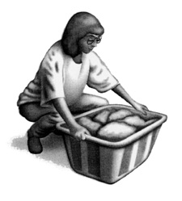
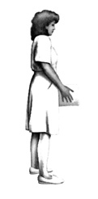
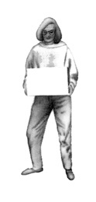
POSTURA INCORRECTA Y CORRECTA
RECUERDE ACERCARSE AL OBJETO, DOBLE LAS RODILLAS Y LEVANTE CON LOS MÚSCULOS DE SUS PIERNAS. NO DOBLE SU CINTURA.

Slide 70
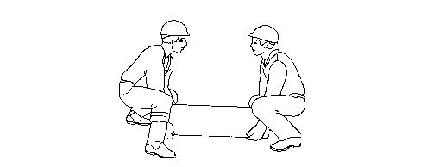
ERGONOMÍA LEVANTAMIENTO POR DOS PERSONAS
AYUDA A EVITAR ESE MOLESTO DOLOR DE CINTURA

Slide 71
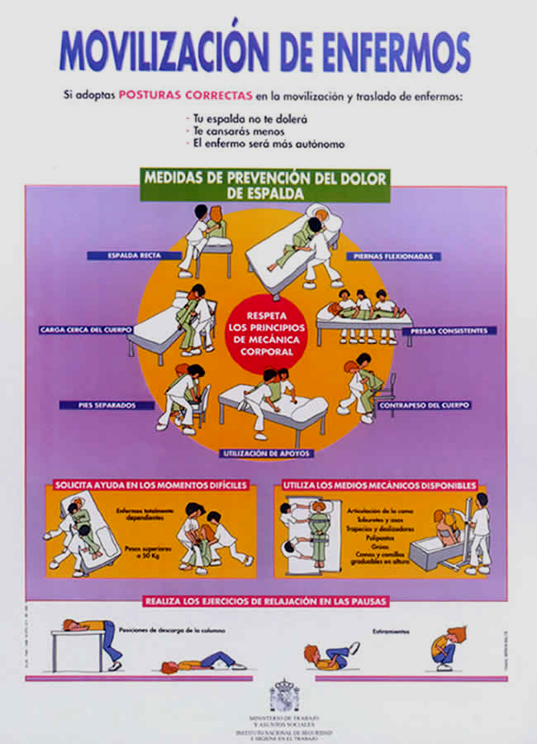
PIERNAS FLEXIONADAS
ESPALDA RECTA
CARGA CERCA DEL CUERPO
PRESAS CONSISTENTES
CONTRAPESO DEL CUERPO
PIES SEPARADOS

Slide 72
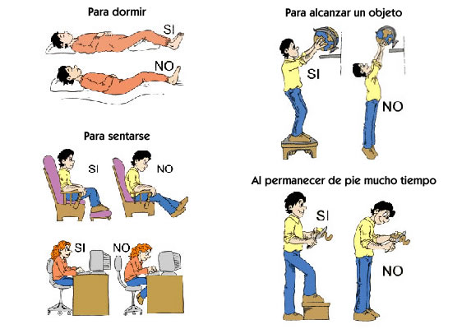

Slide 73

PARA ENTRAR EN EL AUTOMÓVIL: SIÉNTESE CON LOS PIES FUERA DEL AUTOMÓVIL PARA INTRODUCIRLOS DESPUÉS, PRIMERO UNO Y DESPUÉS EL OTRO, HACIENDO GIRAR AL MISMO TIEMPO TODO EL CUERPO.

